Slide 1


HIV (Human Immunodeficiency Virus) کو سمجھنا

Slide 2

آج ہم ان موضوعات پر بات کریں گے
- HIVبنیادی باتیں: آپ کو کیا معلوم ہونا ضروری ہے
ٹیسٹنگ اور علاج: اپنی صحت کا معاملہ اپنے ہاتھ میں لیں
HIVکی روک تھام: آپ خود کو محفوظ رکھنے کے لیے کیا کر سکتے ہیں
HIVسے وابستہ بدنامی کو سمجھنا اور اس کا سدّباب کرنا
اپنے HIV کے بارے میں دوسروں کو بتانا: کونسی باتیں ذہن میں رکھنی چاہیئں
HIVکے لیے مدد اور سہارا حاصل کرنا

Slide 3

HIVکیا ہے؟
HIVآپ کے مدافعتی نظام پر حملہ کرتا ہے
مدافعتی نظام کا کام آپ کے جسم کو بیماریوں سے محفوظ رکھنا ہے
اگر علاج نہ کیا جائے تو HIV شدید بیماری کا سبب بن سکتا ہے

Slide 4

کیا HIV اور ایڈز ایک ہی چیز کے دو نام ہیں؟
یہ مختلف ہیں۔
ایڈز Acquired Immune Deficiency Syndrome( وائرس کی وجہ سے مدافعتی نظام کی کمزوری کا سنڈروم) کا مخفّف ہے۔
ایڈز اس کیفیت کو کہتے ہیں جب مدافعتی نظام کو بہت نقصان پہنچ چکا ہو۔
ایڈز سے آپ شدید بیمار ہو سکتے ہیں۔
علاج کے بغیر HIV ایڈز کا سبب بن سکتا ہے

Slide 5
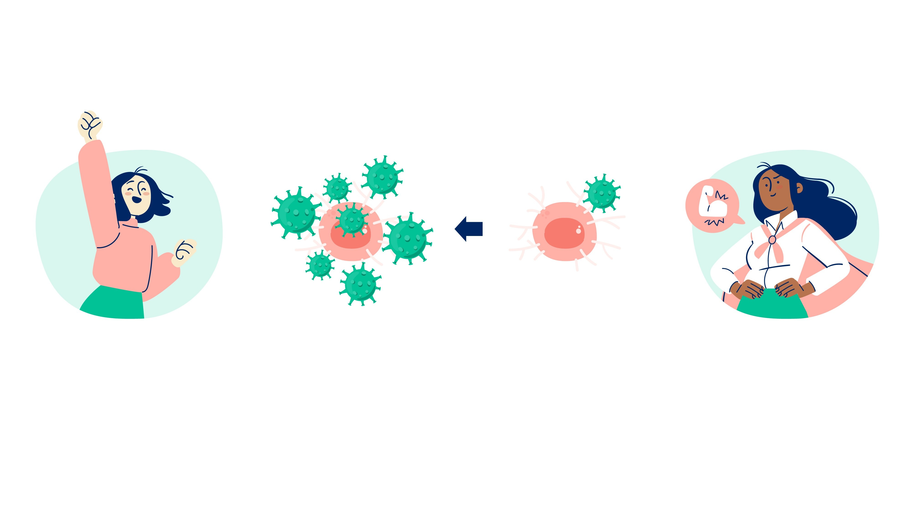
HIVآپ کے جسم پر کیا اثرات چھوڑتا ہے؟
علاج کے ساتھ HIV قابو میں رہتا ہے اور مدافعتی نظام مضبوط رہتا ہے۔
اگر علاج نہ کیا جائے توHIV مدافعتی نظام کو کمزور کر دیتا ہے اور ایڈز کا سبب بن سکتا ہے۔
HIV آپ کے مدافعتی نظام کے ان خلیات پر حملہ کرتا ہے جو جراثیم کا مقابلہ کرتے ہیں (CD4خلیات)۔
آپ کا مدافعتی نظام آپ کو انفیکشنوں سے محفوظ اور صحتمند رکھتا ہے۔

Slide 6
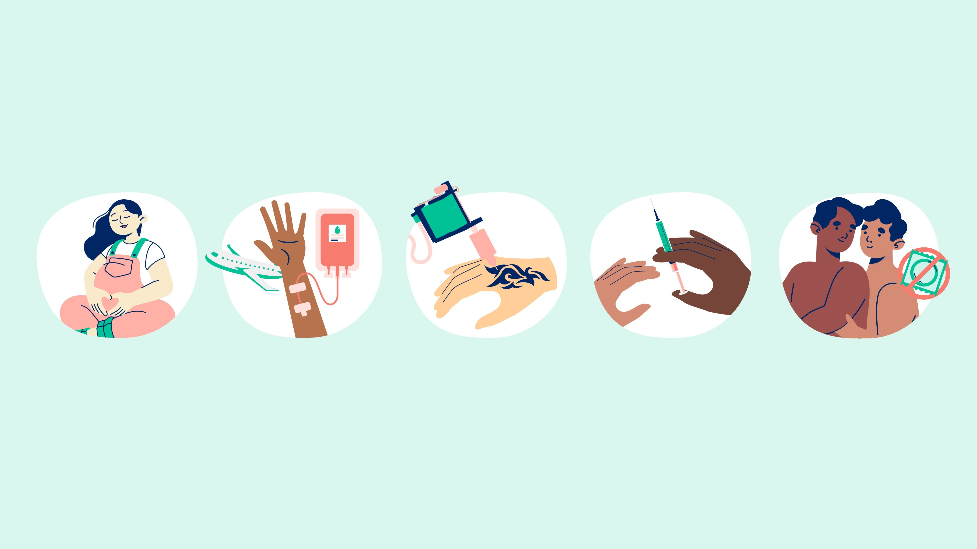
لوگوں کو HIVکیسے لگتا ہے؟
HIV خون، چھاتی کے دودھ، نطفے اور وجائنا (نسوانی شرمگاہ) کی رطوبت جیسی جسمانی رطوبتوں میں پایا جاتا ہے۔ یہ HIVرکھنے والے شخص کی جسمانی رطوبت کسی دوسرے شخص کے جسم میں داخل ہونے سے پھیلتا ہے۔
HIVرکھنے والی ماں سے اس کے بچے کو حمل، ولادت یا دودھ پلانے کے دوران۔
کچھ ملکوں میں سٹیریلائزیشن کے بغیر خون لگوانے اور میڈیکل پروسیجرز کروانے سے
سٹیریلائزیشن (صفائی) کے بغیر اوزاروں سے جسم میں چھید یا ٹیٹو بنانے سے
سوئیاں اور انجیکشن لگانے کی دوسری چیزیں شیئر کرنے سے
کنڈوم کے بغیر سیکس کرنے سے

Slide 7
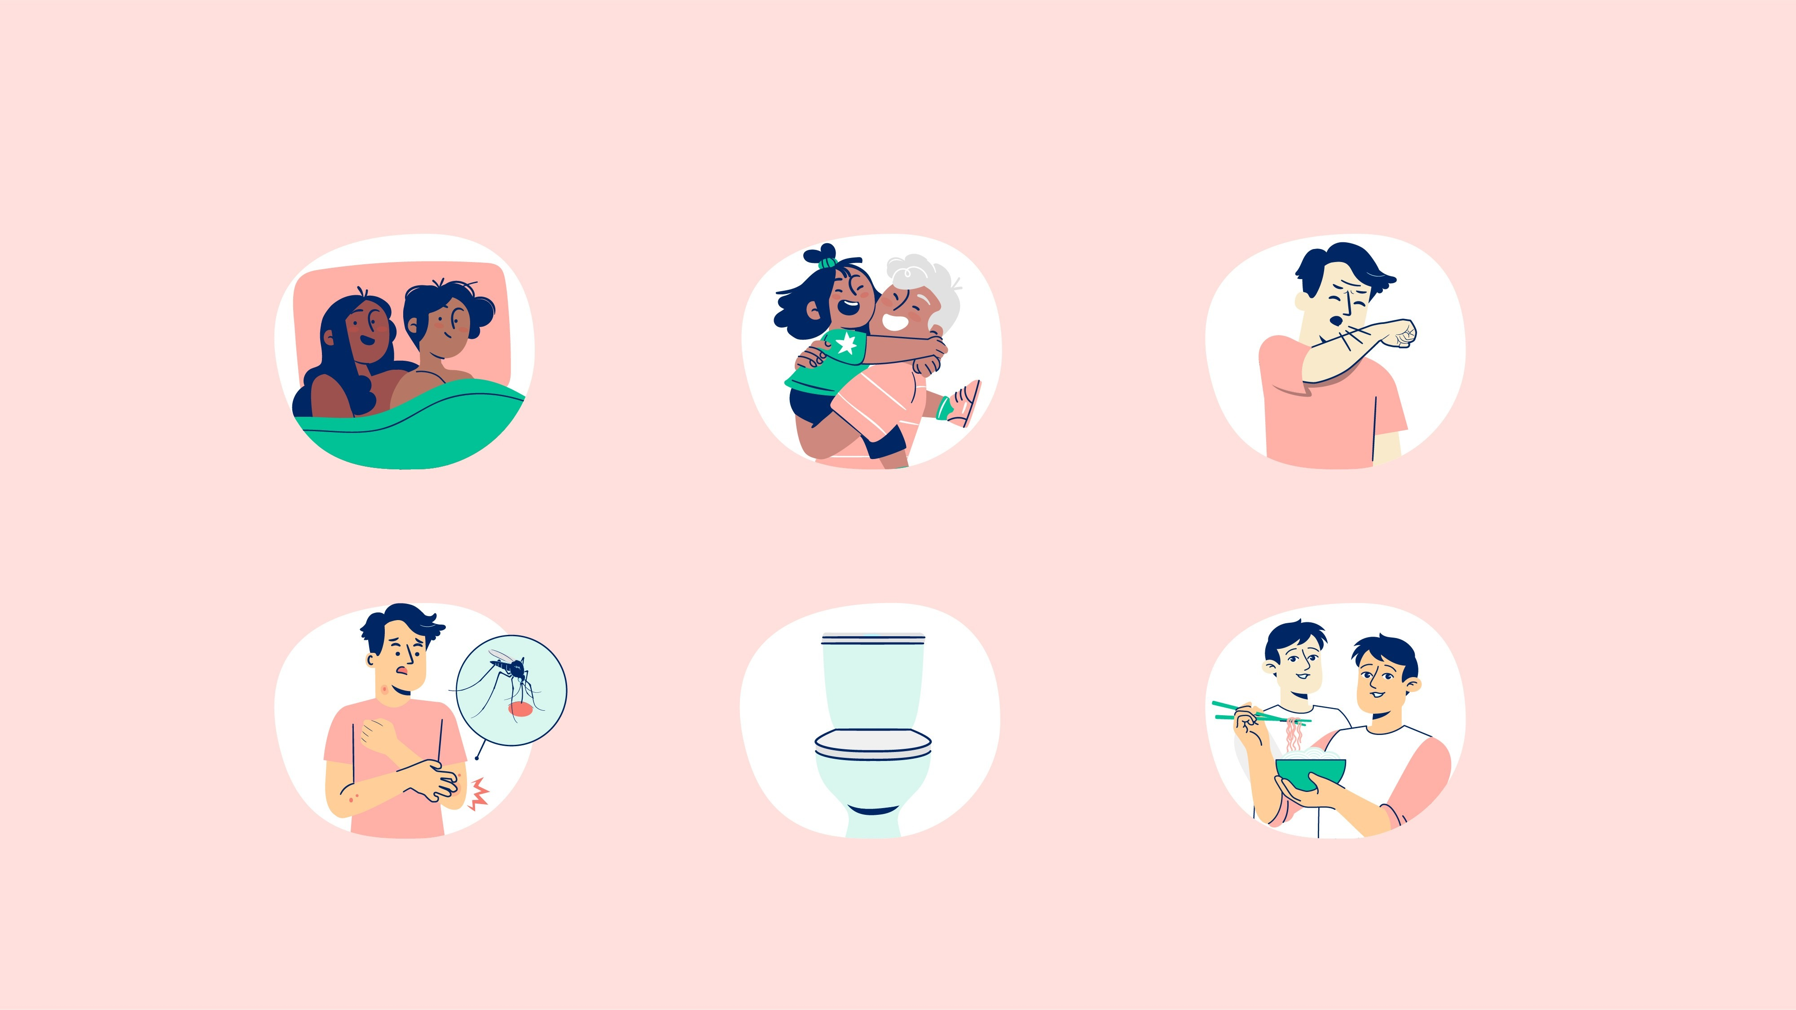
آپ کو ان طریقوں سے HIVنہیں لگ سکتا…
HIV رکھنے والے شخص کے بستر میں سونے سے
چومنا، گلے لگانا یا رونا
کھانسی یا چھینک
مچھر یا دوسرے کیڑوں کے کاٹنے سے
HIV رکھنے والے شخص کے استعمال میں آنے والا ٹائلٹ، باتھ روم یا شاور استعمال کرنے سے
HIV رکھنے والے کسی شخص کے ساتھ ایک برتن سے کھانے سے

Slide 8

ابتدائی علامات فلو جیسی لگ سکتی ہیں جیسے:
طبیعت کی خرابی
تھکن
HIVکی علامات کیا ہیں؟
بعد میں ظاہر ہونے والی علامات میں یہ شامل ہو سکتی ہیں:
جسم کے مختلف حصوں میں درد
بخار
بستر میں رات کو پسینہ آنا
جلد پر دانے یا سرخ دھبّے
آپ کو HIV لگنے پر شروع میں شاید کوئی علامت پیش نہ آئے۔

Slide 9

HIV ٹیسٹنگ
انگلی سے خون کے ٹیسٹ
خون کا ٹیسٹ
MyTest HIVکا سیلف ٹیسٹ | خون کے خشک دھبّے کا (Dried Blood Spot, DBS) ٹیسٹ | ریپڈ HIV ٹیسٹ
آپ کی انگلی سے خون کا قطرہ (آپ خود خون کا نمونہ لیتے ہیں) 15 منٹ میں نتیجہ پتہ چل جاتا ہے | آپ خود اپنی انگلی سے خون کے قطرے نکال کر ایک سامپل کارڈ پر ڈالتے ہیں سامپل کو ٹیسٹنگ کے لیے لیبارٹری کو بھیجا جاتا ہے ایک ہفتے میں نتیجہ پتہ چل جاتا ہے | نرس آپ کی انگلی سے خون کا قطرہ لیتی ہے 30 منٹ میں نتیجہ پتہ چل جاتا ہے
آن لائن رجسٹر کرنے کے بعد وینڈنگ مشین سے ٹیسٹ کِٹ لی جا سکتی ہے | سیلف ٹیسٹ کِٹ آن لائن آرڈر کی جاتی ہے اور یہ آپ کے پتے پر پہنچ جاتی ہے | [ٹیسٹنگ] کلینکس میں
HIV خون کا ٹیسٹ (اینٹی باڈی ٹیسٹ)
خون کا تھوڑا سا نمونہ نمونہ ٹیسٹنگ کے لیے لیبارٹری کو بھیجا جاتا ہے 1 سے 3 دن میں نتیجہ پتہ چل جاتا ہے
آپ کا ڈاکٹر سیکسوئل ہیلتھ کلینکس فیملی پلاننگ سنٹرز

Slide 10


کن لوگوں کو ٹیسٹ کروانا چاہیے؟
آپ کو ان صورتوں میں ٹیسٹ کروانا چاہیے:
آپ مردوں کے ساتھ سیکس کرنے والے مرد ہوں
آپ کے ایک سے زیادہ سیکس پارٹنرز ہوں اور آپ نے ہمیشہ کنڈوم استعمال نہ کیا ہو
آپ کے پارٹنر کو HIVہو
آپ کے پارٹنر کو HIVہو اور آپ اولاد پیدا کرنا چاہتے ہوں
آپ نے کبھی ڈرگز یا سٹیرائڈز کے انجیکشن لینے کے لیے سوئیاں یا دوسری چیزیں شیئر کی ہوں
آپ نے آسٹریلیا سے باہر انجیکشن لگوائے ہوں یا ٹیٹو یا جسم میں چھید بنوائے ہوں یا ڈینٹل یا میڈیکل پروسیجرز کروائے ہوں۔

Slide 11

HIV کا علاج
کیا ہے؟
HIV کے علاج کی دوائیوں کو اینٹی ریٹرو وائرلز (ARTs)کہا جاتا ہے۔
HIV کے علاج بہت مؤثر ہیں اور عمر بھر لیے جاتے ہیں۔
آپ جتنا جلد HIV کے علاج لینا شروع کریں، آپ کی صحت کے لیے اتنا ہی اچھا ہے۔

Slide 12
HIVکے علاج کیسے اثر کرتے ہیں؟
وہ وائرل لوڈ جو ظاہر نہیں ہوتا
HIV کے علاج:
آپ کے خون میں وائرس کی مقدار (وائرل لوڈ) کم کر کے وائرس کو آپ کے مدافعتی نظام کو نقصان پہنچانے سے روکتے ہیں
وائرل لوڈ سے پتہ چلتا ہے کہ آپ کے خون میں کتنا HIV ہے
وائرل لوڈ کم کرنے کی خاطر آپ کا باقاعدگی سے علاج لیتے رہنا ضروری ہے۔
ظاہر ہو جانے والا لیول
ظاہر نہ ہونے والا لیول
اگر ٹیسٹنگ سے آپ کا وائرل لوڈ ظاہر نہ ہو تو اس کا مطلب ہے کہ آپ سے دوسروں کو HIV نہیں لگ سکتا۔
ART سے پہلے
وائرل لوڈ
ART کے ساتھ
وائرل لوڈ

Slide 13

میں خود کو HIVلگنے سے کیسے محفوظ رکھوں؟
کنڈوم اور پانی سے بنے لوبریکنٹ (سیکس کے لیے پھسلن پیدا کرنے والا مائع) آپ کو اور دوسروں کو HIV سے بچاتے ہیں۔
PrEP (Pre-exposure prophylaxis) – HIV کا علاج جو آپ کو HIV سے محفوظ رکھتا ہے۔
PEP (Post-exposure prophylaxis) - HIV کا علاج جو آپ HIV سے ممکنہ واسطے کے بعد لیتے ہیں تاکہ آپ کو HIV نہ لگے۔
ڈرگز کے انجیکشن لینے کے لیے صاف چیزیں استعمال کریں (سوئیاں شیئر نہ کریں)۔
باقاعدگی سے HIV ٹیسٹ کرواتے رہیں۔

Slide 14

HIV کے ساتھ زندگی گزارنے والوں کو بدنامی کا سامنا کرنا پڑتا ہے، خاص طور پر ازدواجی تعلقات، سیکس اور جنسی رجحان کے حوالے سے۔
HIV کے ساتھ زںدگی گزارنے والے بہت سے لوگ اس لیے بدنامی سے متاثر ہوتے ہیں:
اس بارے میں دوسروں کے مفروضے کہ انہیں HIV کیسے لگا
HIV سے وابستہ حرکات کی وجہ سے۔
HIVسے وابستہ بدنامی کو سمجھنا
ان مفروضوں سے اس پر اثر پڑ سکتا ہے کہ انسان دوسروں کو اپنے HIV کے متعلق بتانے پر آمادہ ہے یا نہیں۔
بدنامی کی وجہ سے علاج اور مدد حاصل کرنے میں رکاوٹ پڑتی ہے۔

Slide 15


کسے بتانا ضروری ہے اور کسے بتانا ضروری نہیں؟
اپنے ڈاکٹر سے خود کو اور اپنے پارٹنرز کو محفوظ رکھنے کے طریقے پوچھیں۔
نیو ساؤتھ ویلز کے قانون کے مطابق کسی کے ساتھ سیکس کرنے سے پہلے آپ اسے اپنے HIV کے بارے میں بتانے کے پابند نہیں ہیں، بشرطیکہ آپ 'معقول احتیاطیں' کر رہے ہوں
معقول احتیاطوں میں یہ شامل ہیں:
کنڈوم استعمال کرنا
وائرل لوڈ کے بغیر ہونا ( HIVکے علاج کی وجہ سے ٹیسٹنگ میں آپ کا وائرل لوڈ ظاہر نہ ہو)
یہ یقینی بنانا کہ آپ کا سیکس پارٹنر PrEP لے رہا ہو۔

Slide 16

مدد کہاں سے حاصل کی جائے
ملٹی کلچرل HIV اینڈ ہیپاٹائٹس سروس Multicultural HIV and Hepatitis Service (MHAHS) www.mhahs.org.au | (02) 9515 1234 | Forest Lodge
ACON | www.acon.org.au | 1800 063 060 | Surry Hills
(02) 4962 7700 | Newcastle | (02) 6622 1555 | Lismore
Positive Life NSW | www.positivelife.org.au | 1800 245 677 | Surry Hills
Pozhet (Heterosexual HIV Service NSW) ) مخالف جنس کے ساتھ سیکس کرنے والوں کے لیے سروس)
www.pozhet.org.au| Forest Lodge
Sexual Health InfoLink (جنسی صحت کے متعلق معلومات کی سروس) www.shil.nsw.gov.au | 1800 451 624
Bobby Goldsmith Foundation (BGF) www.bgf.org.au | (02) 9283 8666 | Darlinghurst and Parramatta
HIV/AIDS Legal Centre (HALC) www.halc.org.au | (02) 9492 6540 | Surry Hills
Sex Workers Outreach Project | www.swop.org.au | (02) 9184 9466

Slide 17
آپ اپنی زبان میں مدد
کہاں سے لے سکتے ہیں
اگر آپ کو اپنی زبان میں اپنے ڈاکٹر یا ہیلتھ پرووائیڈر سے بات کرنے کے لیے مدد کی ضرورت ہے:
ٹرانسلیٹنگ اینڈ انٹرپریٹنگ سروس (TIS) کو 13 14 50 پر کال کریں
یہ سروس مفت اور رازدارانہ ہے
ریسیپشنسٹ سے اپنے لیے مفت انٹرپریٹر بک کرنے کو کہیں۔
17

Slide 18

آج ہم نے کیا سیکھا ہے؟
درست یا غلط؟
آپ کو HIV رکھنے والے شخص کے استعمال میں آنے والے ٹائلٹ سے HIV لگ سکتا ہے۔
مچھر کے کاٹنے سے HIV لگ سکتا ہے۔
اگر ٹیسٹنگ سے انسان کا HIV وائرل لوڈ ظاہر نہ ہو تو اس سے دوسروں کو HIV نہیں لگ سکتا۔
آپ کو کسی HIV پازیٹیو شخص کو چومنے سے HIV لگ سکتا ہے۔
HIV رکھنے والے جو لوگ علاج کروا رہے ہوں، وہ لمبی، صحتمند زندگی جی سکتے ہیں۔
کنڈوم استعمال کرنے یا PrEP لينے سے HIV کی روک تھام ہو سکتی ہے۔

Slide 19

یاد رکھنے کی اہم باتیں
آپ کو HIV ہے یا نہیں، یہ پتہ چلانے کا واحد طریقہ ٹیسٹ کروانا ہے۔
باقاعدگی سے HIV کی ٹیسٹنگ کروانا اہم ہے۔
علاج کے ساتھ HIV کو مؤثر طریقے سے سنبھالا جا سکتا ہے۔
جلد علاج شروع کرنا آپ کی صحت کے لیے بہت اہم ہے۔
ہدایات پر مکمل عمل کرتے ہوئے علاج جاری رکھیں۔
اگر آپ کو مدد کی ضرورت ہو یا امتیازی سلوک کا سامنا ہو تو قانونی مدد اور امدادی خدمات طلب کریں۔

Slide 20

سوالات؟

Slide 21


August 2025
یہ وسیلہ تیار کرنے والے: NSW Multicultural HIV and Hepatitis Service
(MHAHS) mhahs.org.au

